Slide 1
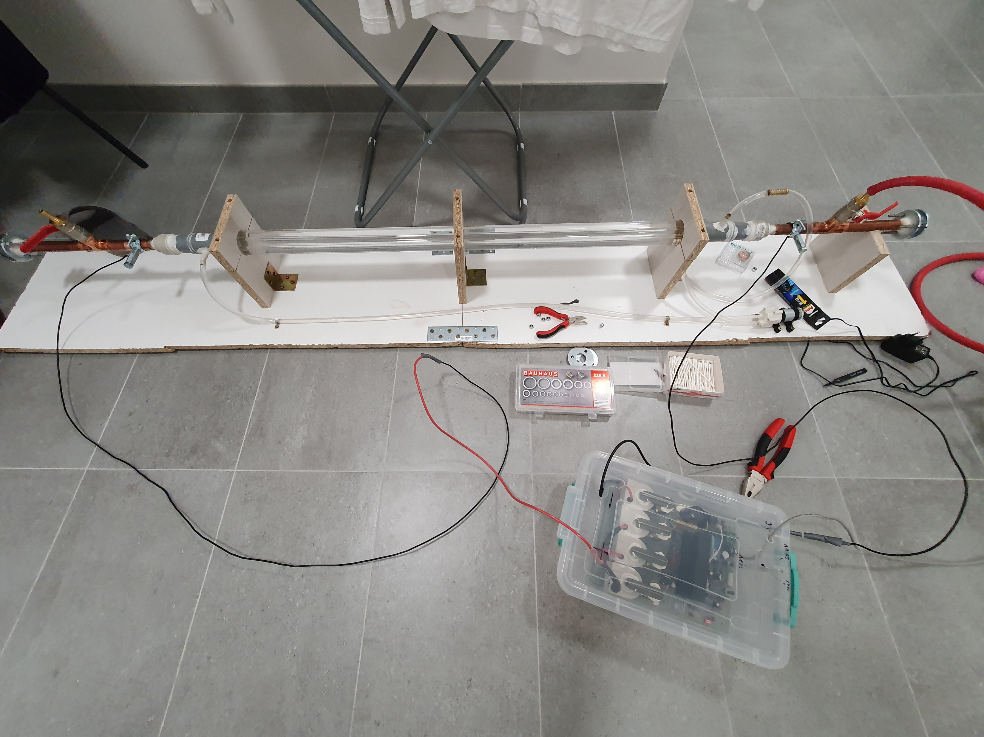
Stavba CO2 laseru
Jakub Macura, Jakub Semrád, Nastasja Samochvalova

Slide 2
Úvod
Obecné informace
Plynový laser
Konstrukce
Ukázka

Slide 3
Obecné informace
L.A.S.E.R.= light amplification by stimulated emmision of radiation
= Optický zdroj emitující fotony v koherentní paprsek
Stimulovaná emise
Aktivní prostředí

Slide 4
Stimulovaná emise
Obr.1: Stimulovaná emise

Slide 5
Princip fungování

Slide 6
Plynové lasery
Aktivní prostředí = plyn
Např.:
helium-neon (He(Ne))
argon (Ar)
excimerové lasery
oxid uhličitý (CO2)

Slide 7
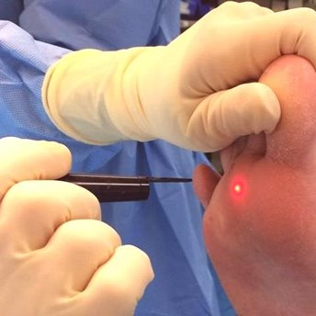
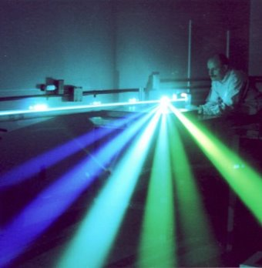
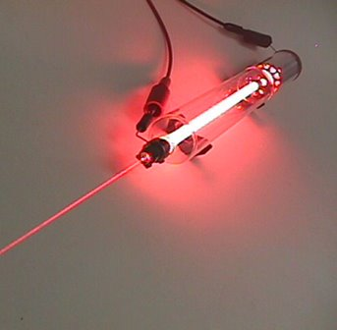
Obr.3: Odstraňování bradavic CO₂ laserem
Obr.4: Argonový laser
Obr.5: He-Ne laser

Slide 8
Vlastnosti CO2 laseru
jeden z nejvýkonnějších plynových laserů
generuje infračervené záření
účinnost okolo 20%

Slide 9
Čerpání CO2 laseru
elektrickým výbojem
dynamickým způsobem

Slide 10
Využití CO2 laseru
V technologickém průmyslu
Ve vědeckém výzkumu
V medicíně

Slide 11
Konstrukce
Chladící okruh
Laserová trubice
Elektrický obvod
Chyby a problémy při konstrukci

Slide 12
Konstrukce

Slide 13
Chladící okruh
2l vody
Pumpa
Chybějící chladič, možnost krátkého provozu

Slide 14
Laserová trubice
Vnitřní rozměr 11x15000mm
Zakončení měděnými zrcátky, jedno s otvorem a solným okénkem, průměr 2mm
Směs HE, N, CO₂ v poměru 7/2/1

Slide 15
Laserová trubice – zakončení

Slide 16
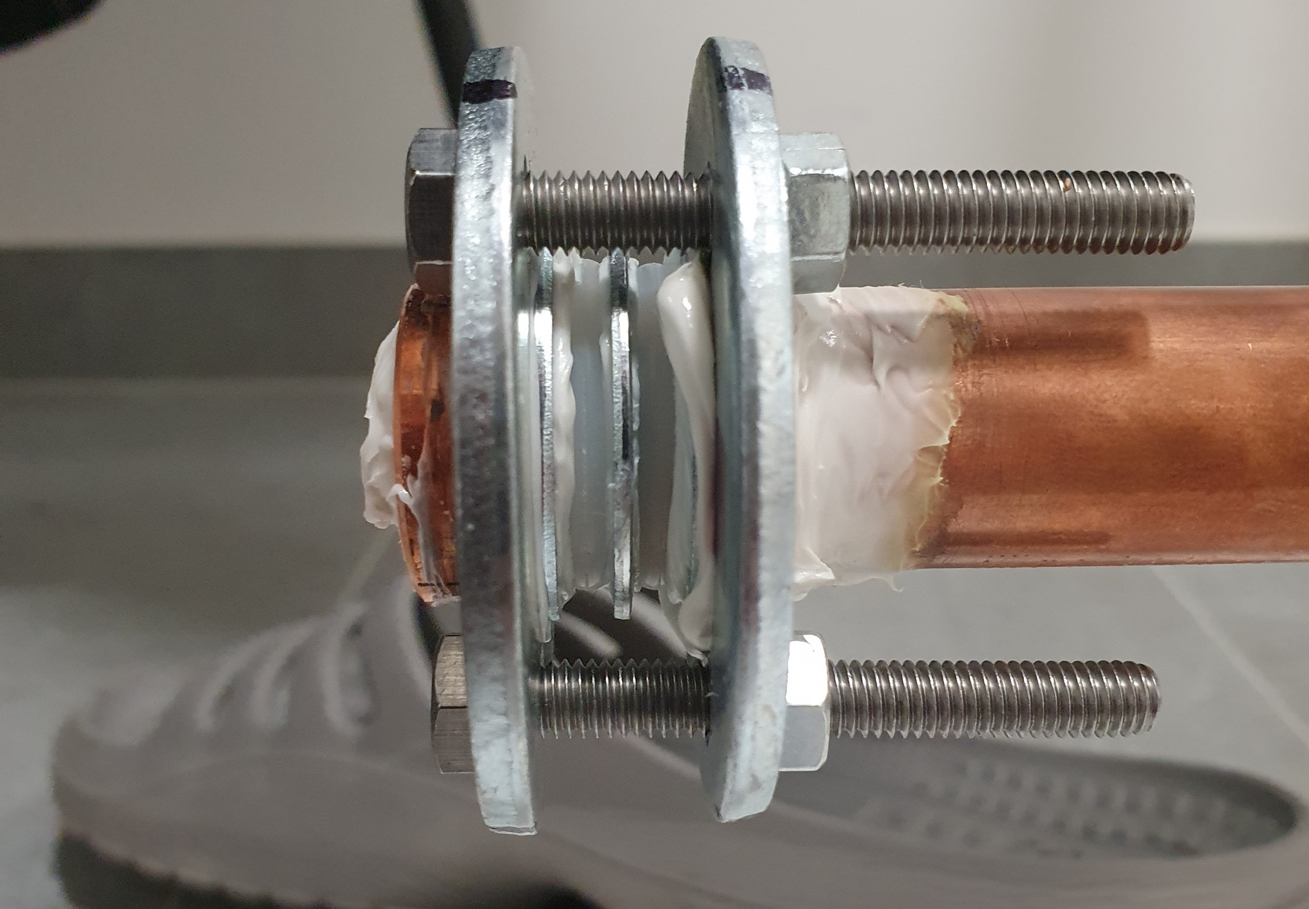
Laserová trubice – nastavení zrcadel

Slide 17
Laserová trubice – výstup svazku

Slide 18
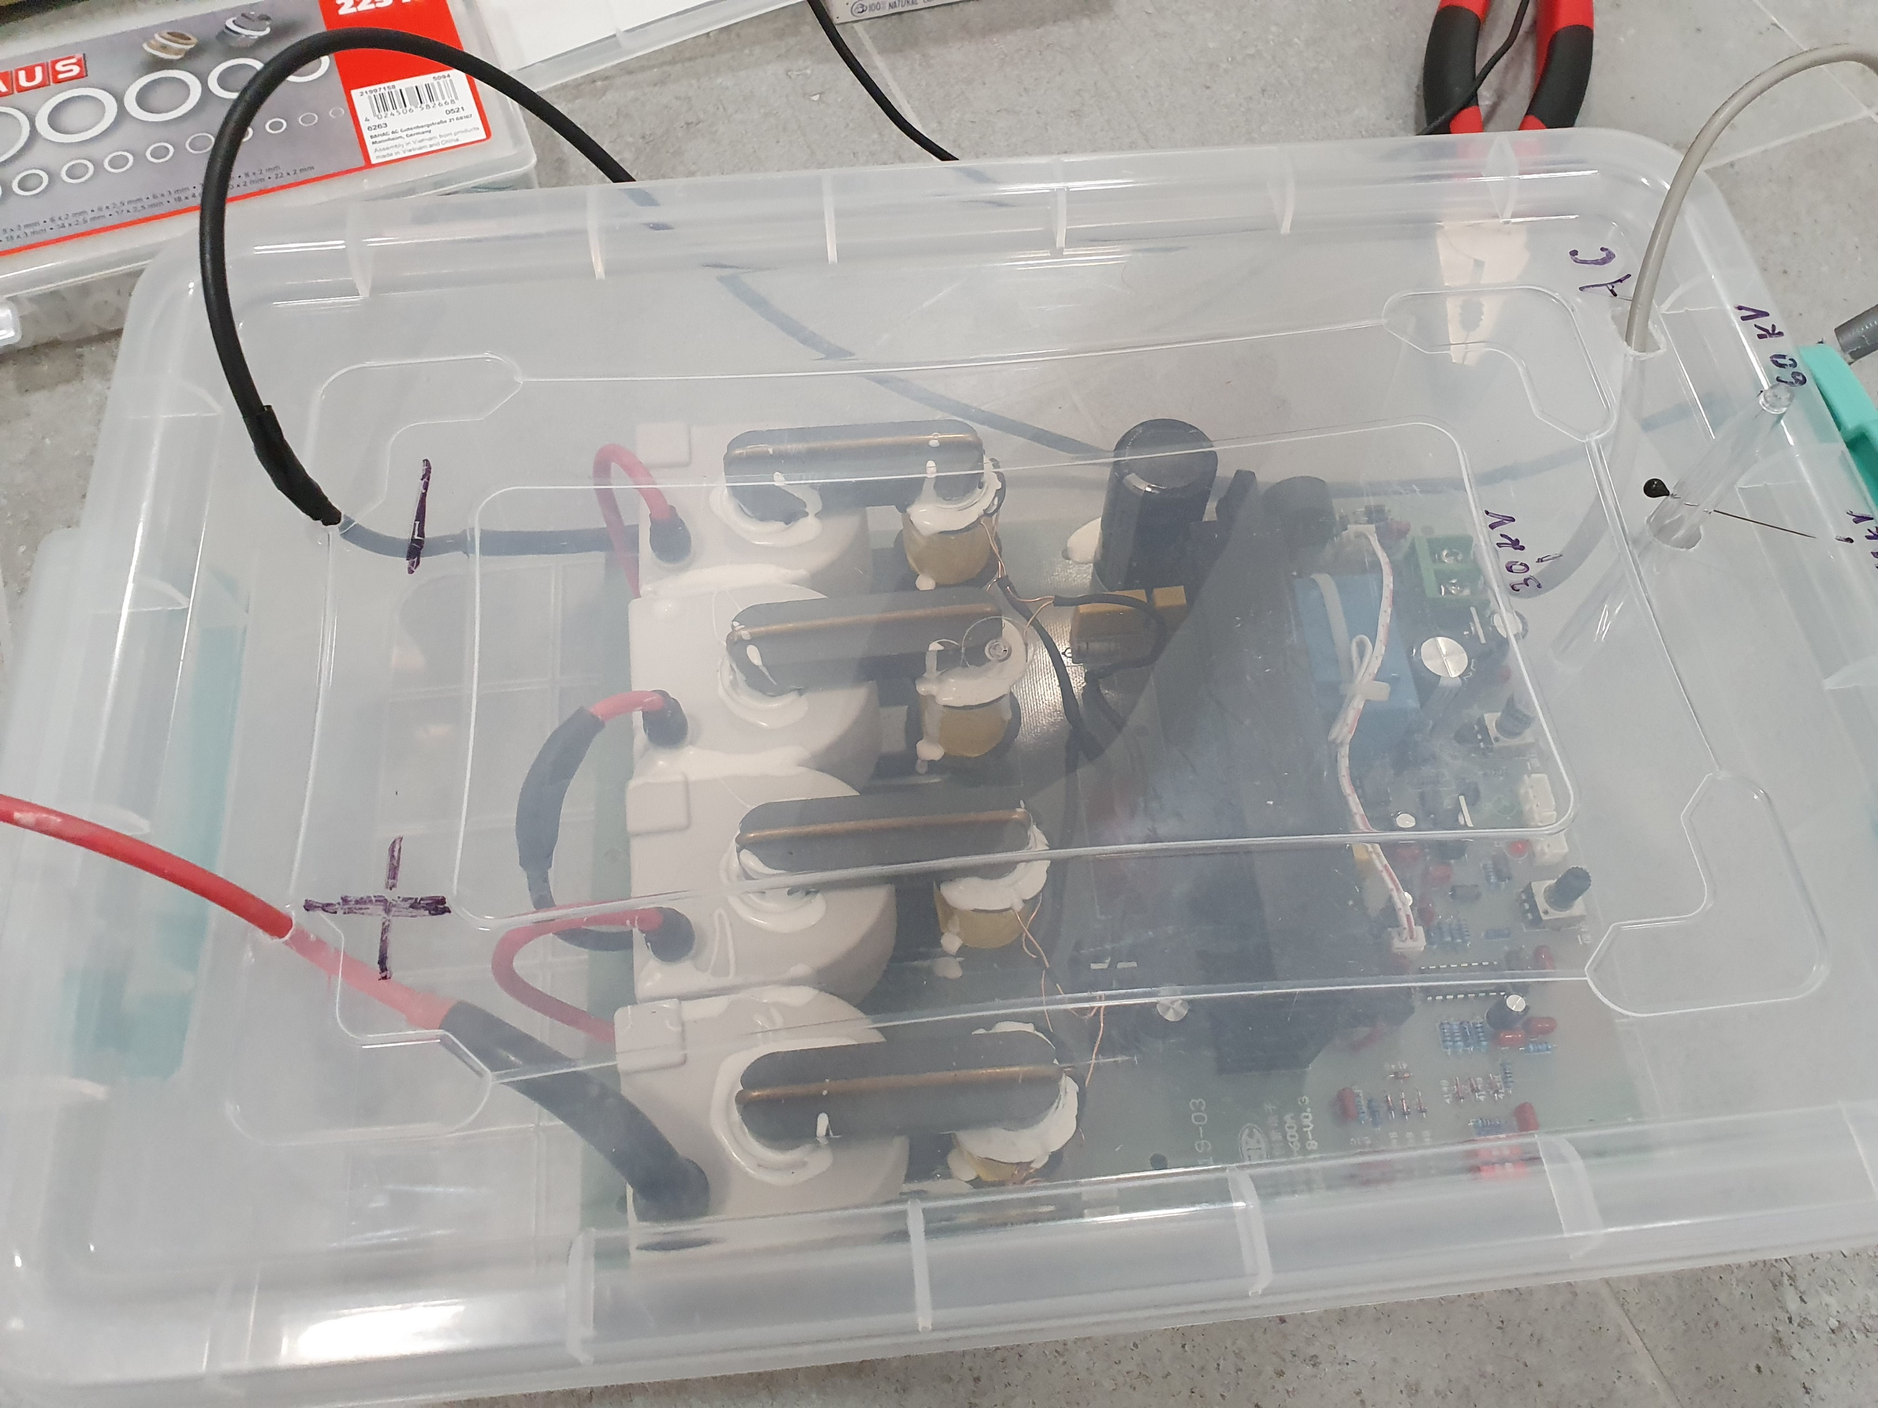
Elektrický obvod
Nastavitelný zdroj DC 10 až 60 kV, 0-10mA
Připojeno na měděné trubky na obou koncích laserové trubice
Provozní napětí 15kV

Slide 19
Chyby, poznatky ze stavby
Kratší trubice = jednodušší nastavení zrcadel, menší prohýbání
Lepší těsnící materiál a méně spojů – velké množství netěsností
Kvalitnější ventily – velký únik plynu
Chladič – lepší výměna tepla
Kvalitnější odrazivé plochy
Transformátorový olej - vyšší výkon

Slide 20
Zkrat – proč???

Slide 21
Použité zdroje
https://lasers.llnl.gov/education/how-lasers-work
http://jarrodkinsey.org/co2laser/co2laser.html
https://www.cez.cz/edee/content/microsites/laser/k22.htm
Laser principle https://www.youtube.com/watch?v=R_QOWbkc7UI&ab_channel=vulgarisation
Obr.1: NIF's Guide to How Lasers Work. URL: https://lasers.llnl.gov/education/how-lasers-work [cit. 07.12.2021]
Obr.2: Laser principle. URL: https://www.youtube.com/watch?v=R_QOWbkc7UI&ab_channel=vulgarisation

Slide 22
http://fyzika.jreichl.com/main.article/view/788-lasery-plynove
http://fyzika.fs.cvut.cz/subjects/fzmt/lectures/FZMT_10.pdf
https://people.fjfi.cvut.cz/sulcjan1/ult/10_plynove_lasery.pdf
https://www.sanquis.cz/index2.php?linkID=art534
Obrázek3:https://cs.radiopachone.org/co-je-lepsi-odstranit-bradavice-laserem-nebo-dusikem-1599
Obrázek 4: https://www.laserforum.cz/index.php?topic=1216.0
Obrázek 5: https://eurekaphysics.wordpress.com/experimental-physics/laser/helium-neon-laser/

Slide 23
Děkujeme za pozornost

